Slide 1
Воспитатель МБДОУ № 15 «Ромашка»: Волынкина Р.Ш.
Тема: «Формирование экологической грамотности и культуры детей посредством экологической тропы »

Slide 2
Актуальность
Любовь к Родине начинается с любви к природе». Именно под этим лозунгом детское экологическое движение страны проводит все мероприятия, которые направлены на то, чтобы наши дети научились любить Родину через любовь к окружающему миру.
Заложить любовь к Родине, к родному краю, к родной природе, эффективнее в дошкольном возрасте.
Экологическая грамотность - это система знания об окружающем мире, о правилах поведения в природе, бережном отношений к объектам живой и неживой природы и человеку.
Экологическая культура - система социальных отношений, общественных и индивидуальных морально-этических норм, взглядов, установок и ценностей, касающихся взаимоотношения человека и природы.
Одной из интересных инновационных форм экологического воспитания является создание экологической тропы. Экологическая тропа – это специальный образовательный маршрут в природных условиях, где есть экологически значимые природные объекты. На этих маршрутах происходит знакомство детей с естественными биоценозами, многообразием растений и животных, связями, которые имеются между ними, представить на практике природоохранную деятельность. Экологическая тропа играет важную роль в системе накопления каждым ребенком личного опыта.

Slide 3
Результаты диагностики и анкетирования
Диагностика сформированности у детей экологической грамотности и культуры
51% детей имеют средний уровень
49 % детей - низкий уровень
Анкетирование родителей показало:
65% родителей на природе бывают часто, но элементарные правила поведения в природе не всегда соблюдают по разным причинам - это соответствует среднему уровню развития экологической компетентности, 35% родителей на природе бывают крайне редко и не всегда соблюдают элементарные правила поведения в природе, не владеют достаточной информацией о природе нашего района, края - это соответствует низкому уровню

Slide 4
Проблема:
Недостаточная сформированность экологической грамотности и культуры у детей.
Дефицит взаимодействия детей и их родителей с природой.
Не у всех родителей сформирована экологическая компетентность

Slide 5
Цель: формирование экологической грамотности и культуры детей.
Задачи:
Изучить научно - методическую литературу по методической теме.
Составить перспективный план работы с детьми, родителями.
Составить картосхему экологической тропы на территории детского сада, выбрать наиболее интересные видовые точки для изучения.
Формировать экологическую грамотность и культуру у детей
Повышать уровень экологической компетентности родителей.
Отслеживать уровень сформированности у детей экологической грамотности и культуры, у родителей экологической компетентности.

Slide 6
Предполагаемые результаты:
Повышение показателей качества сформированности экологической грамотности и культуры у детей на 20 и более %.
Повышение уровня экологической компетентности родителей на 20 и более %.

Slide 7
Анализ научно методической литературы
В своей работе опирались на следующие программы:
Программа С. Николаевой «Юный эколог», которая решает вопрос становления начал экологической грамотности и культуры у детей и развитие их у воспитывающих их взрослых.
Программа Н. А. Рыжовой «Наш дом - природа» предполагает выработку у детей первых навыков экологически грамотного и безопасного поведения в природе.
Программа «От рождения до школы» под ред. Н.Е Вераксы, Т.С.Комаровой, М.А Васильевой.

Slide 8
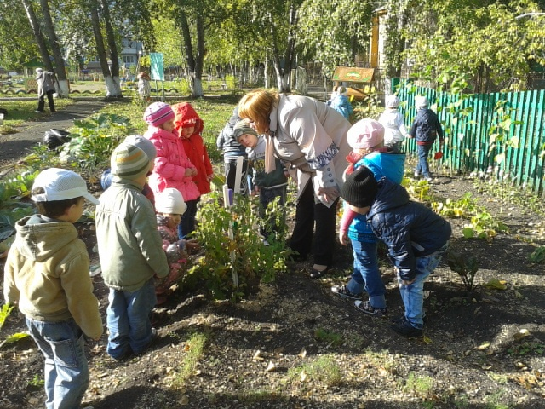
С целью систематической работы нами составлен перспективный план работы с детьми родителями, направленный на формирование знаний детей об объектах живой природ (беседы, викторины, развлечения, экологические игр)

Slide 9
Организация экологической тропы
Для организации экологической тропы мы обследовали территорию и выбрали наиболее интересные объекты для исследования - видовые точки: «Мини – огород», «Поле», «Сад», «Огород», «Лес», «Столовая для птиц», «Муравейник». Совместно с родителями составили картосхему тропы

Slide 10
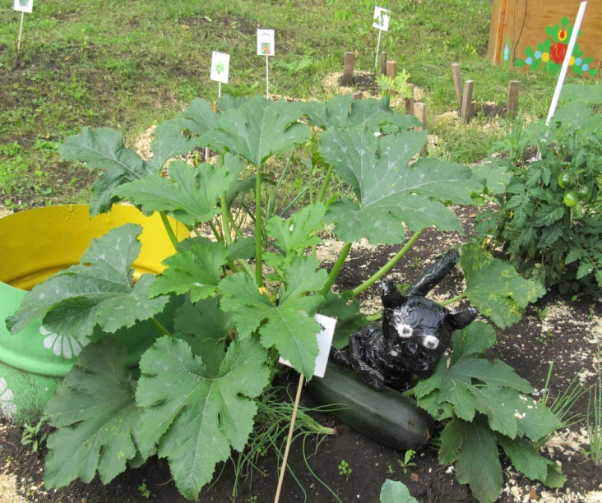
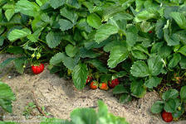
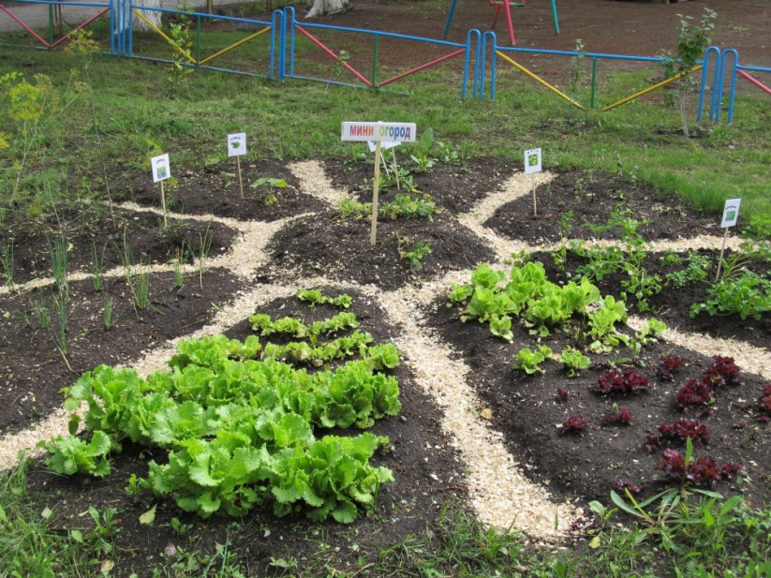
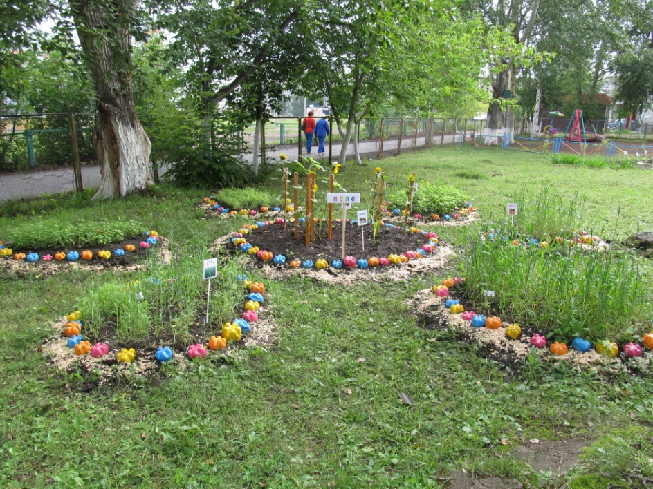

Slide 11
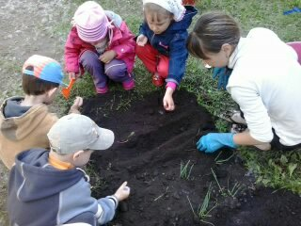
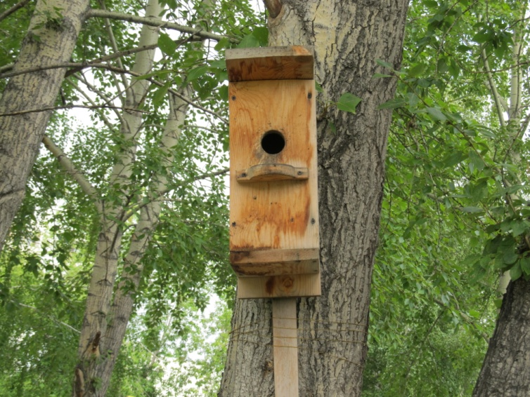
Работа на видовых точках
На экологической тропе мы организовали разнообразную трудовую деятельность. Дети не только наблюдали за растениями, но и делали грядки, сеяли семена моркови, свеклы, редиса, высаживали рассаду капусты, огурцов. Воспитанники с удовольствием ухаживали за грядками, поливали, пололи их.
На видовых точках «Лес» и «Сад» высаживали саженцы смородины, ирги, клубники, дуба, лиственницы, кедра. Дети ухаживали за саженцами: обрезали сухие ветки, белили стволы.
На видовой точке «Столовая для птиц» зимой дети с родителями делали и развешивали кормушки, а весной скворечники. \

Slide 12
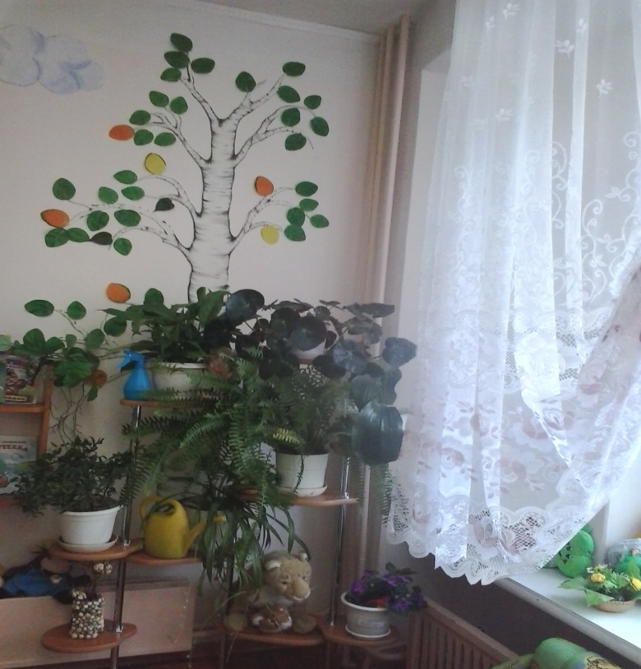
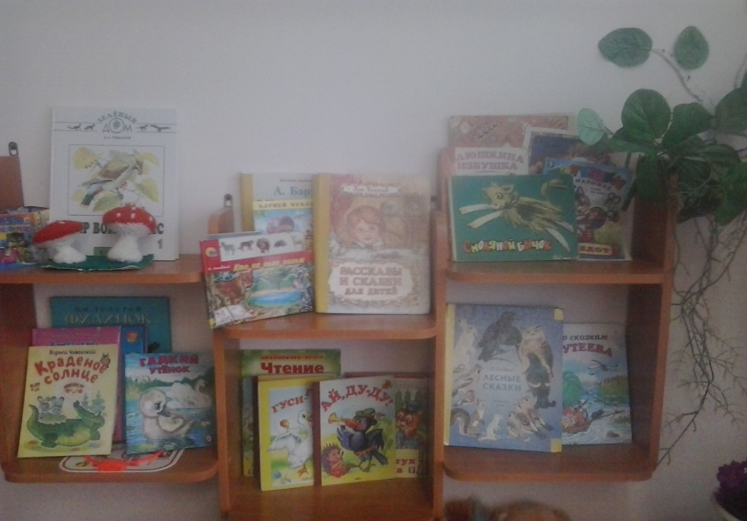
Предметно- развивающая среда
Уголок экспериментирования, оборудованный микроскопом, лупами, с помощью которых мы вместе с детьми рассматривали камни, веточки, листья и шишки, кору разных деревьев.
«Огород на окне», где выращивались овощи в зимнее время.
Уголок природы.
Библиотека. В ней представлена художественная детская литература о природе. Это книжки А. Пушкина, Ф. Тютчева, А. Майкова, К. Ушинского, М. Пришвина, С. Есенина, В. Бианки, Н. Сладкова, Н. Павловой, К. Паустовского,, Г. Снегирева и др. Родители и дети имеют возможность пользоваться этой литературой.

Slide 13
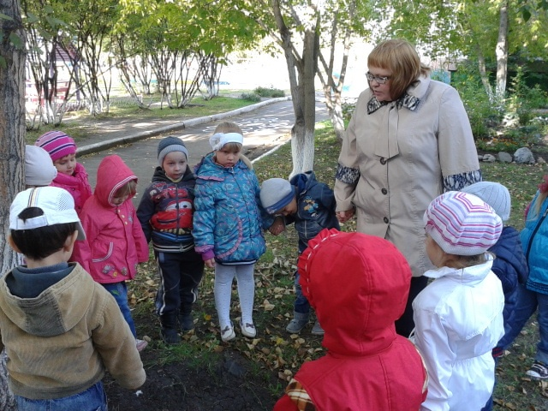
На экологической тропе мы играли в подвижные игры «Лиса и зайцы», «Хороводная огородная», «Сова».
Решали проблемные ситуации «Зачем деревьям листья?», «Кто в муравейнике главный?»; рисовали на асфальте «Письма для хозяина тропы», «Дары природы». При наступлении зимы продолжали наблюдения за погодой, снегом.

Slide 14
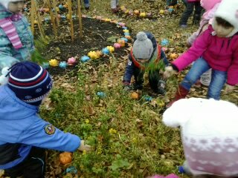
. Свою работу мы строили на усвоении детьми системы знаний о природе.
Способствовали формированию трудовых умений и навыков, воспитывали эмоциональную отзывчивость, любовь к природе, желание защищать и умножать её богатство. Знания, полученные на экологической тропе, мы закрепляли в группе. Проводили непосредственно образовательную деятельность, на которой давали возможность детям сравнивать, анализировать, использовать имеющиеся знания, а также знакомили детей с новым материалом, который использовали на экологической тропе.
Мы широко использовали загадки, пословицы, литературные произведения, а так же наглядные пособия (картинки, иллюстрации, фотографии).

Slide 15
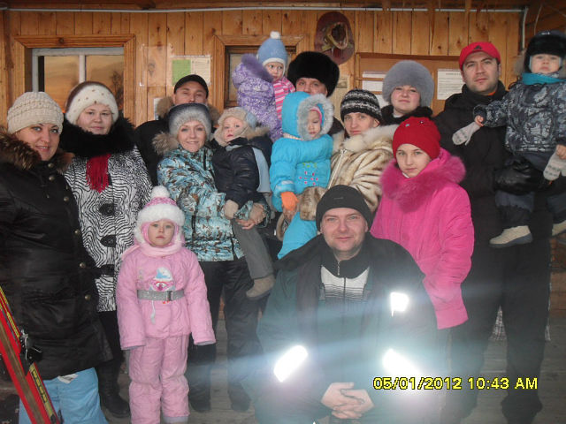
Работа с родителями
Организовали семейный клуб «Колосок»
Совместно с родителями организовывали походы выходного дня на турбазу, в березовую рощу (микрорайон Северный); маршрутные экскурсии по экологической тропе в детском саду;
Родители совместно с детьми участвовали в акции «Мусор земле не к лицу» Изготавливали поделки из бутылок и пакетов .

Slide 16
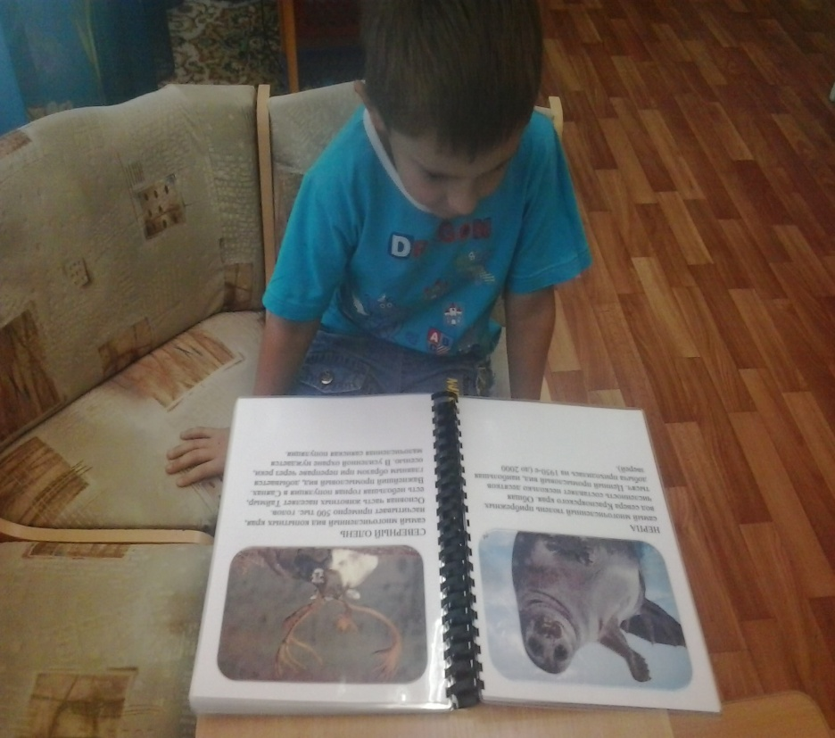
Для самостоятельной деятельности детей мы предлагали рассматривание иллюстраций на экологическую тему «Растения Красноярского края», «Животные Красноярского края».
Мы готовили трафареты (листья, фрукты, овощи, домашние и дикие животные); шнуровка силуэтов диких животных; раскрашивание камней и семян; изготовление поделок из природного и бросового материалов; собирание листьев и изготовление коллажей, гербариев

Slide 17
Результаты диагностики экологической грамотности и культуры у детей старшей и подготовительной групп детского сада №15 «Ромашка
Результаты мониторинга экологической компетентности родителей

Slide 18
Выводы
Таким образом, с помощью экологической тропы нам удалось повысить экологическую грамотность и культуру детей, сформировать экологическую компетентность родителей.
Свой опыт работы мы можем рекомендовать педагогам ДОУ, для формирования экологической грамотности и культуры у дошкольников.

